Slide 1


KOMUNIKASI DATA DIGITAL DAN DATA LINK CONTROL (DLC)
KELOMPOK 4
LENY DELLA ATIKA : 221011700470
TERGAR HARTADY : 221011700474
ARIF FRIMA ARI SUWADJI : 221011700443

Slide 2

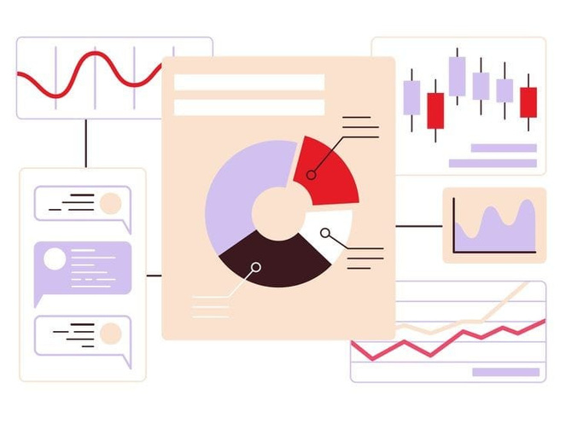

PENDAHULUAN
Pengiriman data melalui komunikasi data memerlukan kontrol layer yang disebut Data Link Control (DLC).
Data Link adalah medium transmisi antara stasiun-stasiun dalam komunikasi.
Komunikasi data efektif memerlukan kontrol dalam hal:
1. Frame synchronization
2. Flow control
3. Error control
4. Addressing
5. Kontrol data pada link yang sama
6. Manajemen link

Slide 3
KONFIGURASI-KONFIGURASI LINE
Konfigurasi data link berbeda dalam hal topology, duplexity, dan line discipline.
Topologi mencakup Point-to-Point (dua stasiun) dan Multipoint (lebih dari dua stasiun).
Duplexity mencakup Simplex, Half-duplex, dan Full-duplex.
Line Discipline mencakup teknik polling, selecting, dan contentions.

Slide 4
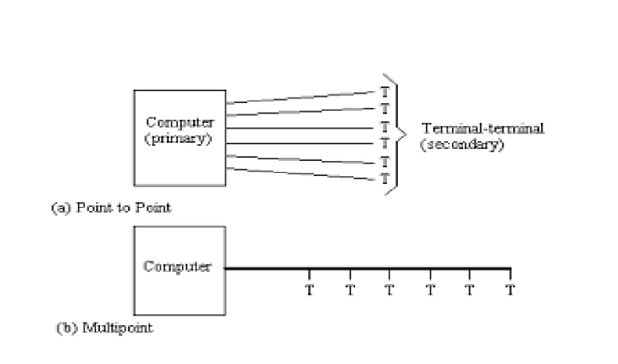
GAMBAR TOPOLOGY DAN DUPLEXITY Ada dua konfigurasi topology :
Gambar disamping menunjukan
konfigurasi multi poin yaitu: komputer hanya perlu suatul/oprttunggal dan juga hanya mememerlukan suatu kabel trasmisi tunggal sehingga menghemat biaya operasional

Slide 5
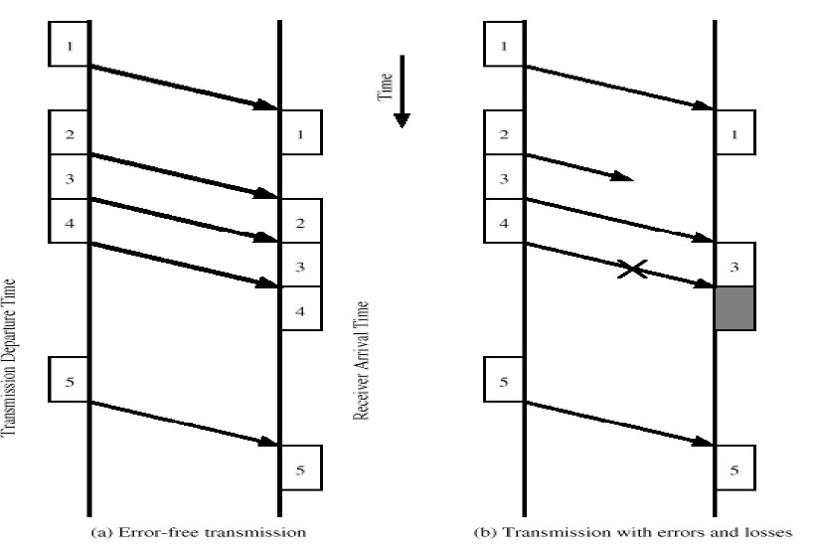
FLOW KONTROL
Flow kontrol adalah teknik untuk memastikan stasiun pengirim tidak mengirimkan data terlalu cepat bagi stasiun penerima.
Flow control penting untuk mencegah penumpukan data di penerima.
Stop-and-wait flow control adalah metode sederhana yang meminta acknowledgment sebelum pengiriman frame berikutnya.

Slide 6
CONTOH EFEK DELAY DAN KECEPATAN TRASMISI
Efek delay dan kecepatan transmisi terhadap efisiensi transmisi data. Efisiensi transmisi dapat dihitung dengan formula U = 1 / (1 + 2a).
Contoh penggunaan formula dengan parameter jarak, kecepatan, dan ukuran frame.

Slide 7
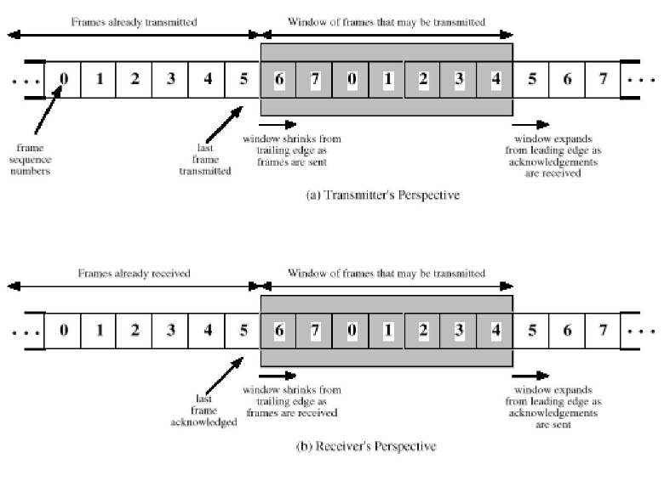
SLIDING - WINDOW FLOW CONTROL
Sliding - window flow control
memungkinkan pengiriman
beberapa frame sebelum menerima
acknowledgment
Frame diberi label nomor.
Contoh proses sliding-window
dengan penggunaan window
maksimum.

Slide 8
CONTOH PROTOKOL SLIDING-WINDOW
Contoh konkretnya dari protokol sliding-window dengan penomoran 3 bit dan ukuran maksimum window 7.
Penjelasan tentang bagaimana sliding-window berfungsi dalam dua arah.
Penjelasan tentang penggunaan teknik piggybacking dalam multipoint link.

Slide 9
ERROR CONTROL
Bit – bit ditambahkan / disertakan oleh transmitter untuk kode pendeteksian kesalahan
2 Tipe error yang memungkinkan :
Frame Hilang : Suatu frame gagal mencapai sisi yang lain
Frame Rusak : Suatu frame tiba tetapi beberapa bit – bitnya error.
Parity : nilai dari bit parity sedemikian sehingga character mempunyai jumlah angka satu yang genap atau ganjil

Slide 10
Mekanisme Error Control
Mekanisme ini dinyatakan sebagai Automatic Repeat Request (ARQ) yang terdiri dari 3 versi
Stop and Wait ARQ
Go-back-N ARQ
Selective-reject ARQ

Slide 11

KESIMPULAN
Komunikasi data digital melibatkan banyak aspek, termasuk flow control, error control, dan manajemen link.
Pemahaman konfigurasi data link dan penggunaan teknik flow control penting untuk mengoptimalkan komunikasi data.

Slide 12
TERIMA KASIH

